Slide 1
Обучение дошкольников рассказыванию по картине
Выполнила:
воспитатель Бредина О.А.

Slide 2
Речь – удивительное сильное средство, но нужно иметь много ума, чтобы пользоваться им” Г. Гегель
Родной язык играет уникальную роль в становлении личности человека.
Язык и речь традиционно рассматриваются в психологии, философии и педагогике как узел, в котором сходится все линии психического развития: мышление, воображение, память, эмоции.
Язык есть удивительнейшее и совершеннейшее творение человека.
Родной язык, его беспрепятственное и всестороннее развитие должны быть поставлены в основу воспитания, к его народному духу, к его поэзии ребенок должен приобщаться с первых годов своей жизни.

Slide 3
Значение
В основе рассказывания по картине лежит восприятие детьми окружающей жизни. Картина не только расширяет и углубляет детские представления об общественных и природных явлениях, но и воздействует на эмоции детей, вызывает интерес к рассказыванию, побуждает говорить даже молчаливых и застенчивых.

Slide 4
Картина
Картина — один из главных атрибутов учебного процесса на этапе дошкольного детства. ее положительные преимущества над другими дидактическими средствами достаточно подробно раскрыто в методических пособиях и учебниках по воспитанию (М. М. Конина, Е. П. Короткова, О. И. Радина, Е. И. Тихеева, С. Ф. Руссова и др.).
Картины, рисунки, иллюстрации к литературным и фольклорным произведениям применяют в образовательном процессе как средство умственного (ознакомление с окружающей средой, развитие воображения, восприятия, внимания, мышления, речи, формирование интеллектуальных способностей, сенсорное развитие), эстетического (развитие художественно- эстетического восприятия, формирование эмоциональной чувствительности, обогащение эмоционально-чувственной сферы) и речевого воспитания (развитие художественно-коммуникативных способностей, стимулирования инициативы выражения, овладения различных типов связной речи).

Slide 5
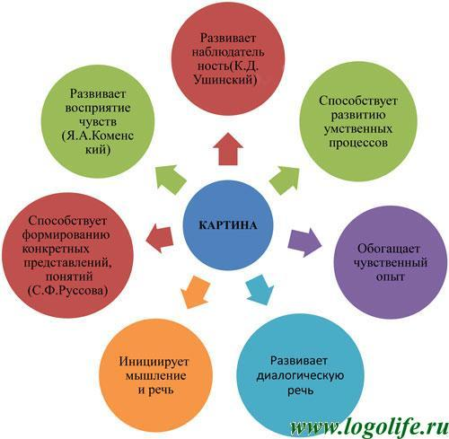
Значение картины как дидактического средства образования дошкольников

Slide 6
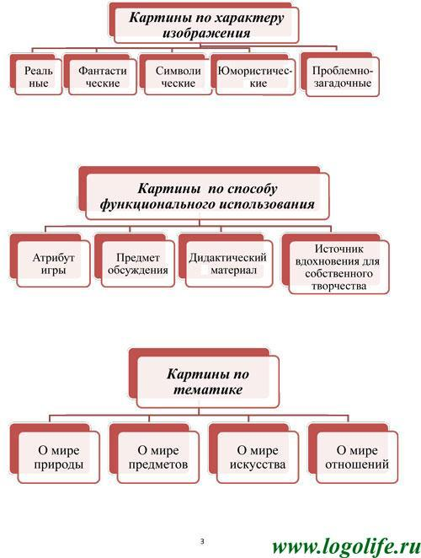
Картины для работы с детьми различают по следующим критериям:

Slide 7
ТРЕБОВАНИЯ К ОТБОРУ КАРТИН:
Содержание картины должно быть интересным, понятным, воспитывающим положительное отношение к окружающему;
картина должна быть высокохудожественной: изображения персонажей, животных и других объектов должны быть реалистическими;
картина должна быть доступна не только по содержанию, но и по изображению. Не должно быть картин с чрезмерным нагромождением деталей, иначе дети отвлекаются от главного.

Slide 8
Общие требования к организации работы с картиной:
1.Работы по обучению детей рассказыванию по картине рекомендуется проводить, начиная со 2-й младшей группы детского сада.
2. При подборе сюжета необходимо учитывать количество нарисованных объектов: чем младше дети, тем меньше объектов должно быть изображено на картине.
3. После первой игры картина оставляется в группе на все время занятий с ней (две-три недели) и постоянно находится в поле зрения детей.
4. Игры могут проводиться с подгруппой или индивидуально. При этом не обязательно, чтобы все дети прошли через каждую игру с данной картиной.
5. Каждый этап работы (серия игр) следует рассматривать как промежуточный. Результат этапа: рассказ ребенка с использованием конкретного мыслительного приема.
6. Итоговым можно считать развернутый рассказ дошкольника, построенный им самостоятельно с помощью усвоенных приемов.

Slide 9
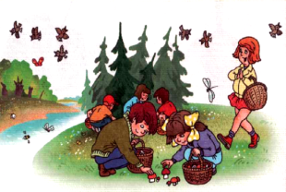
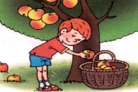
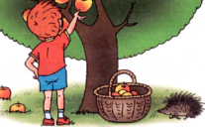
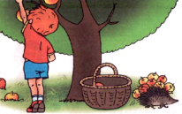
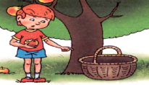
Виды рассказывания по картине
1. Описание предметных картин –
это связное последовательное описание изображенных на картине предметов или животных, их качеств, свойств, действий
2. Описание сюжетной картины – это описание изображенной на картине ситуации, не выходящей за пределы содержания картины.
3. Рассказ по последовательной сюжетной серии картин: ребенок рассказывает о содержании каждой сюжетной картинки из серии, связывая их в один рассказ.

Slide 10
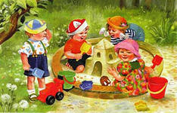
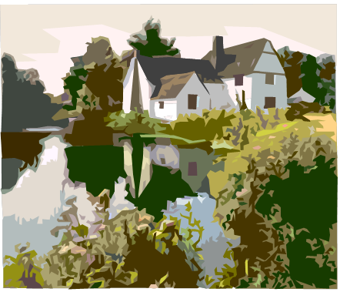
4. Повествовательный рассказ по сюжетной картине: ребенок придумывает начало и конец к изображенному на картине эпизоду. Ему требуется не только осмыслить содержание картины, передать его, но и с помощью воображения создать предшествующие и последующие события.
5. Описание пейзажной картины и натюрморта. Пример описания картины И. Левитана «Весна. Большая вода» ребенком 6,5 лет: «Растаял снег, и затопило все кругом. Деревья стоят в воде, а на горке домики. Их не затопило. В домиках живут рыбаки, они ловят рыбу».

Slide 11
Структура занятий
Часть – вводная (1-5 минут). Включает в себя небольшую вводную беседу или загадки, цель которых выяснить представления и знания, настроить детей к восприятию.
Часть – основная (10-20 минут), где используются разные методы и приёмы.
Часть – итог занятия, где проводиться анализ рассказов, и даётся их оценка.

Slide 12
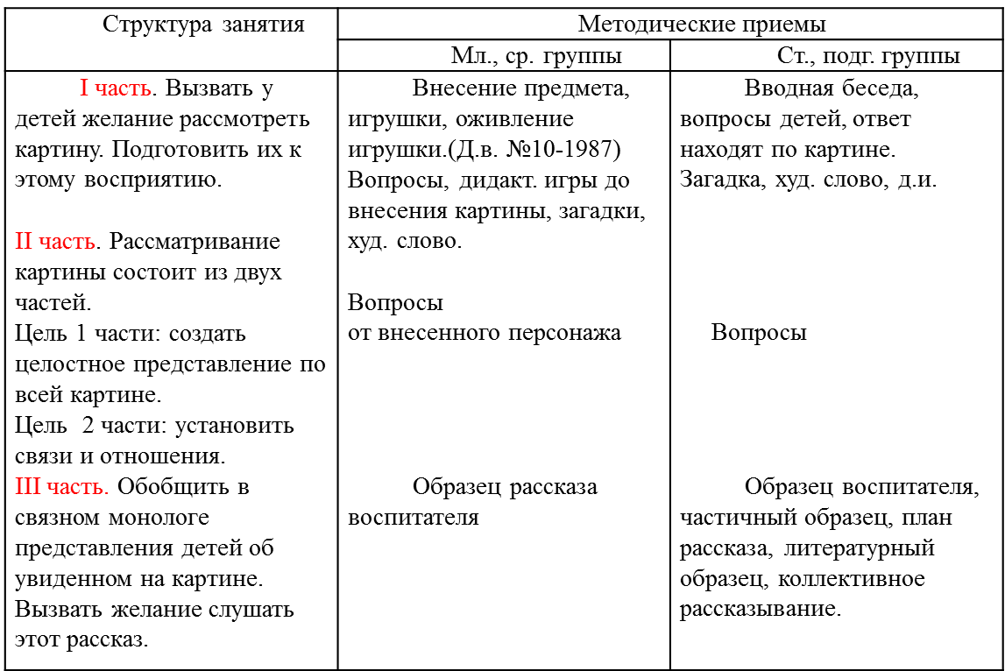
Обучение детей рассматриванию картин

Slide 13
Методические приемы
Методический прием | Функциональная роль | Возраст
1.0бразец рассказа - это основной прием обучения, и представляет собой краткое живое •описание предмета | Подсказывает ребенку примерное содержание, последовательность и структуру монолога | В младшей и средней группе используется в. начади занятия. В старшей и подготовительной к школе группах используется в конце занятия или в случае однообразных рассказов детей.
2. Частичный образец-разновидность образца рассказа и представляет собой начало или конец предполагаемого рассказа. | Облегчает задачу самостоятельного создания детьми текста. | В старшей и подготовительной к школе группах.
3. Совместное рассказывание- совместное построение коротких высказываний, когда взрослый начинает фразу, а ребенок заканчивает. | Планирует высказывание, задает схему, подсказывает последовательность способа связи. | В младшей группе в индивидуальной работе. В средней со всеми детьми.
4.Анализ образца рассказа- разбор содержания и структуры образца рассказа | Привлекает внимание к последовательности и структуре рассказа. | В средней группе, старшей и подготовительной к школе группах.
5. План рассказа - это 2-3 вопроса, определяющие его содержание и последовательность. | При описании помогает последовательному вычленению и характеристике их деталей, признаков и качеств. При повествовании - отбору фактов, описанию героев, развитию сюжета. | В средней группе. В старшей и подготовительной к школе группах становится ведущим.

Slide 14
6. Коллективное обсуждение плана будущего рассказа: предполагает участие всех детей. | Активизирует словарь, повышает инициативу детей. Подсказывает возможное разнообразие содержания рассказов. | Старший дошкольный возраст.
7. Составление рассказа подгруппами - «командами». Например, в рассказывании по серии сюжетных картин, дети внутри группы определяют, кто будет рассказывать по каждой из картинок. | Воспитывают самостоятельность, инициативу, чувство коллективизма, ответственности. | Старший дошкольный возраст.
8. Моделирование - это использование схем, отражающих структурные элементы повествовательного рассказа; свойства объектов при описании. | Служит ориентиром для последовательного, логичного описания. | Старший дошкольный возраст.
9.Оценка детских монологов –мотивированное суждение о речевом высказываний ребёнка, характеризующее качество рассказа. Подчеркивает достоинства рассказа | Носит обучающий характер. | В младших и средних группах носит поощрительный характер. В старшей и подготовительной группах указывает и на недостатки.

Slide 15
Нередко педагоги не задумываются над тем, побуждают поставленные вопросы ребенка к развернутому (причем не искусственному , а естественному) ответу, к связной речи в форме логических суждений. Так, шаблонные вопросы «Что вы видите на картине?» Или «Что изображено на картине?» Требуют от ребенка короткого однословного ответа или перечисления отдельных элементов. Разум ребенка в процессе такого ответа «спит». Следовательно, нет смысла ждать от него и активных речевых действий.
Уместнее проблемные вопросы, требующие от ребенка поиска ответа на самой картине, аналитических действий, которые находят выход в самостоятельно составленном малышом суждении. Проиллюстрирую сказанное описанием типовой ситуации. Педагог демонстрирует детям картину «Зимние развлечения», спрашивает: «Какое время года изображено на картине?». Такой же шаблонный ответ: «Зима», или искусственное, тоже шаблонное: «На картине изображено время года зима» (так научили отвечать расширенно воспитатели). Никакой интеллектуальной и речевой активности, ведь очевидные хорошо известные признаки зимы (снег, санки, лыжи, катки). Ребенок просто это констатирует. А если заменить вопрос, переформулировать его, мы заставим его вглядеться в картину, находя на ней не шаблонную, всем заранее известную, а собственный ответ, выявить наблюдательность, внимательность, умение мыслить. Причем это не обязательно может быть вопрос, например: «Как художник на картине показывает, что день не очень холодный, приятный?», А утверждение-провокация: «Я считаю, что накануне была сильная метель. Вы поняли, как я об этом догадалась? ». Для ответа на этот вопрос, мало сказать о снеге, надо еще и найти следы прошлой непогоды.

Slide 16
Этапы обучения рассказыванию по картине: младший дошкольный возраст:
В младшей группе осуществляется подготовительный этап обучения рассказыванию по картине. Дети этого возраста не могут еще дать самостоятельного связного изложения. Речь их носит характер диалога с воспитателем.
Основные задачи воспитателя в работе по картине сводятся к следующему: 1) обучение детей рассматриванию картины, формирование умения замечать в ней самое главное;2) постепенный переход от занятий номенклатурного характера, когда дети перечисляют изображенные предметы, объекты, к занятиям, упражняющим в связной речи (ответы на вопросы и составление небольших рассказов).
Занятия по ознакомлению детей с картинами могут проводиться разнообразно. Занятие включает обычно две части: рассматривание картины по вопросам, заключительный рассказ-образец педагога.

Slide 17
Дети учатся рассказывать по картине предложениями из двух-трех слов. Рассматривание картины используется для развития точности и ясности речи.
Рассматривание картин всегда сопровождается словом воспитателя (вопросами, объяснениями, рассказом). Поэтому к его речи предъявляются особые требования: она должна быть четкой, лаконичной, ясной, выразительной.
После беседы воспитатель сам рассказывает о нарисованном на картине. Иногда можно использовать и художественное произведение (например, рассказы писателей о домашних животных). Может быть прочитано небольшое стихотворение или потешка (например, «Петушок, петушок, золотой гребешок» или «Кисонька-мурысенька» и т. д.). Можно загадать загадку о домашнем животном (например: «Мягонькие лапки, а в лапках цап-царапки» — после картины «Кошка с котятами»).
В младшей группе особенно важно использовать разнообразные игровые приемы.

Slide 18
средний дошкольный возраст:
Детей учат рассматривать и описывать предметные и сюжетные картины сначала по вопросам воспитателя, а затем по его образцу.
Используется прием сравнения двух персонажей. Проводятся беседы по сюжетным картинам, заканчивающиеся обобщением, которое делает воспитатель или дети.
Можно поиграть в лексико-грамматическая упражнение «Продолжи предложение». - Давайте поиграем. Я буду начинать предложение, а вы его будете продолжать. Но для этого надо очень внимательно всмотреться в картину. • Я считаю, что на картине изображено начало дня, потому, что …
В средней группе образец дается для копирования. «Расскажите, как я», «Молодец, запомнил, как я рассказывала»,— говорит педагог, т, е. в этом возрасте не требуется отступления от образца. Рассказ-образец должен отвечать определенным требованиям (отражать конкретное содержание, быть интересным, коротким, законченным, излагаться четко, живо, эмоционально, выразительно).

Slide 19
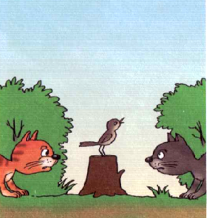
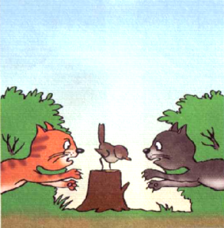
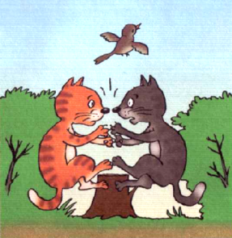
Когда дети научатся составлять небольшие рассказы описательного характера (рассказ об основных качествах, свойствах и действиях одного или нескольких предметов или объектов), можно перейти к рассказыванию по последовательной сюжетной серии картин. С помощью воспитателя дошкольники составляют связный последовательный рассказ описательного характера, объединяющий в единое целое все картинки серии.

Slide 20
старший дошкольный возраст:
В старшем дошкольном возрасте в связи с тем, что возрастает активность детей, совершенствуется их речь, имеются возможности для самостоятельного составления рассказов по разным картинам.
Содержание, тематика картин, использующих в старшем дошкольном возрасте, требуют предоставить занятиям большего познавательного и эстетического акцента. Во вступительной беседе уместной может быть краткая информация о жизни и творчестве художника — автора картины, ее жанр, обобщающая беседа о времени года, жизни животных, человеческих отношениях и т.д., т.е. то, что настраивает детей на восприятие картины. Обращение к собственному опыту детей, участие в полилоге, соответствующему теме занятия, лексико-грамматические упражнения также активизируют умственную и речевую деятельность дошкольников, побуждают их к инициативности. Одно из центральных мест в структуре занятия занимает беседа по картине, что происходит после ее молчаливого рассмотрения детьми.
В старшем дошкольном возрасте беседу по содержанию картины можно начинать с анализа ее первичной или поиска более удачной, точного названия: «Картина называется «Зимние забавы ». Как вы считаете, почему именно так она называется? Что означает слово «забава»? »- Обращается к детям воспитатель после молчаливого рассмотрения. — «Как, по вашему мнению, можно было бы назвать ее по-другому? Объясните свой вариант ». Это позволяет детям понять, оценить картину в целом, чтобы дальше перейти к более подробному его рассмотрению.

Slide 21
На занятиях в подготовительной к школе группе образец воспитателя следует предлагать лишь в том случае, если ребята плохо владеют умением связно излагать содержание картины. На таких занятиях лучше дать план, подсказать возможный сюжет и последовательность рассказа .В группах старшего дошкольного возраста используются все виды рассказов по картине: описательный рассказ по предметной и сюжетной картинам, повествовательный рассказ, описательный рассказ по пейзажной картине и натюрморту.
В старшей группе дети впервые подводятся к составлению повествовательных рассказов. Так, они придумывают начало или конец к сюжету, изображенному на картинках: «Вот так покатался!», «Где пропадали?», «Подарки маме к 8 Марта», «Шар улетел», «Кошка с котятами» и т. д. Четко сформулированное задание побуждает творчески выполнить его.
Очень важно учить детей не только видеть то, что изображено на картине, но и вообразить предыдущие и последующие события.
В старшей и подготовительной группах продолжается работа по развитию умения характеризовать самое существенное в картине. Выделение существенного наиболее ярко выступает в подборе названия картины, поэтому детям даются задания типа «Как назвал эту картину художник?», «Придумаем название», «Как можно назвать эту картину?».

Slide 22
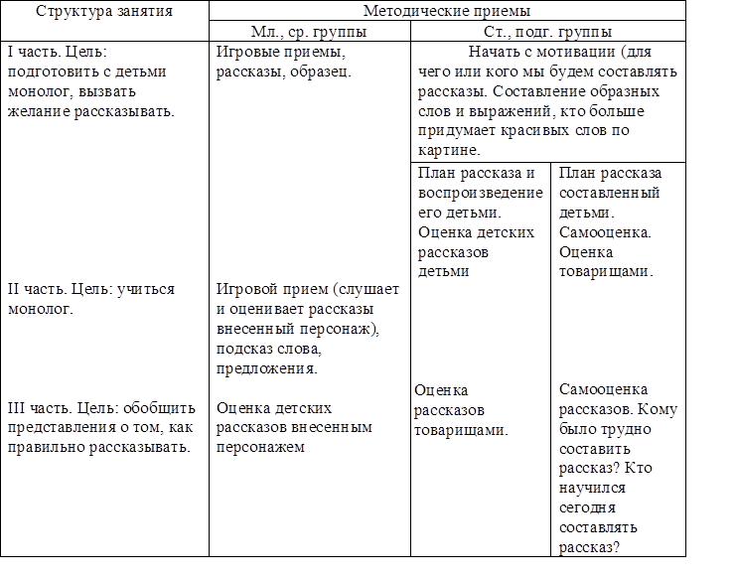
Обучение детей рассказыванию по картине

Slide 23
Оценка
Важное значение приобретают в процессе обучения рассказыванию по картине оценка и анализ рассказов детей.
В младшем дошкольном возрасте оценка должна быть только положительной. В среднем возрасте воспитатель анализирует рассказы детей, подчеркивая, прежде всего, на положительных моментах и коротко выражает предложения по улучшению качества рассказа. К анализу можно поощрять детей, предлагая им подобрать более точное слово, составить более удачно высказывание: «Дети, вы обратили внимание, как Саша сказал о … А как иначе можно было сказать? Скажите об этом по-своему ».
Дети старшего дошкольного возраста активно участвуют в анализе собственных рассказов и рассказов своих товарищей. Этот момент на занятии следует использовать для совершенствования связной речи детей, направляя их на более удачную лексическую замену, подбор и проговаривания дополнительных вариантов относительно характеристики образа, сюжетной линии, построения предложения, структуры повествования. То есть это не просто указание на ошибки, а признание других вариантов высказывания.

Slide 24
Особым видом связного высказывания являются рассказы-описания по пейзажной картине. Этот вид рассказа особенно сложен для детей. Если при пересказе и составлении рассказа по сюжетной картине основными элементами наглядной модели являются персонажи – живые объекты, то на пейзажных картинах они отсутствуют или несут второстепенную смысловую нагрузку.
В данном случае в качестве элементов модели рассказа выступают объекты природы. Так как они, как правило, носят статичный характер, особое внимание уделяется описанию качеств данных объектов.
Работа по таким картинам строится в несколько этапов:
выделение значимых объектов картины;
рассматривание их и подробное описание внешнего вида и свойств каждого объекта;
определение взаимосвязи между отдельными объектами картины;
объединение мини-рассказов в единый сюжет.
В качестве подготовительного упражнения при формировании навыка составления рассказа по пейзажной картине можно порекомендовать работу “Оживи картину”. Эта работа является как бы переходным этапом от составления рассказа по сюжетной картине к рассказыванию по пейзажной картине.

Slide 25
Методики
Методика обучения рассказыванию по содержанию картины постоянно обогащается новыми творческими находками воспитателей, интересными методами и приемами управления речевой деятельностью детей.
Эффективным дополнением к беседе по содержанию картины является модифицированая методика восприятия изображенного на картине различными органами чувств, разработанная русским ученым И. М. Мурашковской.
Современная методика применения серий сюжетных картин для развития связности речи старших дошкольников разработана русским методистом А. А. Смирновой, которая не только разработала серии картин, но и предложила эффективную методику стимулирования связной речи детей.
Важно, чтобы за подбором, сочетанием разнообразных методических способов мы не забывали, что картина — это лишь эффективное средство, а главное на занятии — ребенок, развитие которого мы должны направлять и сопровождать.

Slide 26
Модифицированная методика
Эффективным дополнением к беседе по содержанию картины является модифицированая методика восприятия изображенного на картине различными органами чувств, разработанная русским ученым И. М. Мурашковской. Методика построена на принципах теории решения изобретательских задач ТРИЗ и направлена на формирование у детей умений воспринимать изображение через мнимые возможные ощущения от соприкосновения с различными объектами, воображаемые звуки, вкусы и ароматы и обучения передавать в связном высказывании.
Последовательность упражнений по этой методике может быть такой.
1. Выделение объектов, изображенных на картине: «Как настоящим исследователям вам все нравится изучать, рассматривать, слушать. Если так, то ваша рука может быстро и легко превратиться в зрительную (или слуховую) трубу. ее надо только составить так, чтобы образовалась трубка, и в дырочку можно было бы что-то увидеть (услышать). А теперь попробуем посмотреть в трубу и назвать только один любой предмет на картине, все равно большой он или маленький ».
2. Установление разного уровня взаимозависимостей между объектами: «Как прекрасно, что вы как исследователи уже умеете увидеть даже самую мелкую, самые незначительные вещь и назвать ее. Однако ничто не существует само собой. Все с чем связано. Попробуем соединить два любых предмета на картине между собой, определить их связь, почему они важны друг для друга ».
3. Представление объектов через восприятие их различными анализаторами: «Представьте, что наша картина необычная, которые к ней прилагаются специальные наушники (перчатки), через которые, когда их одеваете, вы можете услышать все звуки (коснуться чего-то ) на картине. Представим, что надели такие наушники, послушаем внимательно и скажем, что, какие звуки, слова вы услышали ».

Slide 27
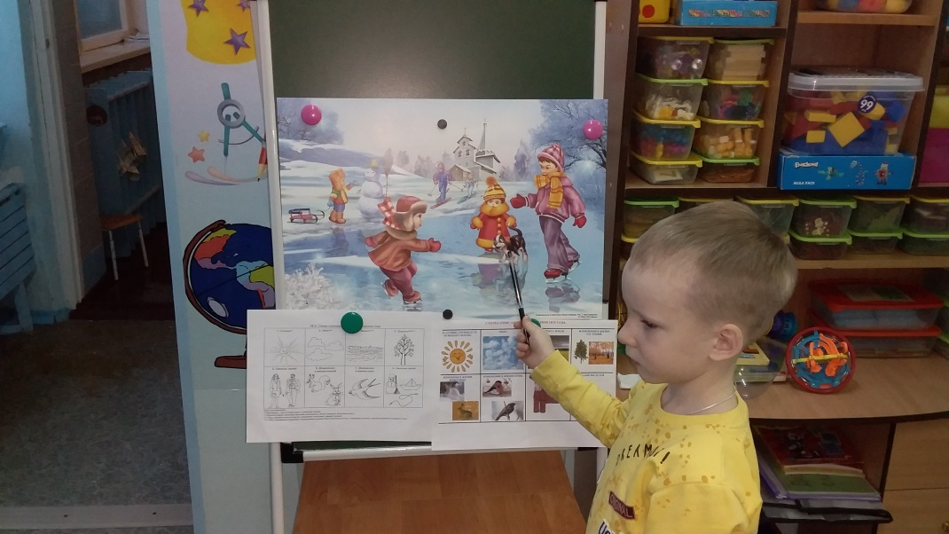
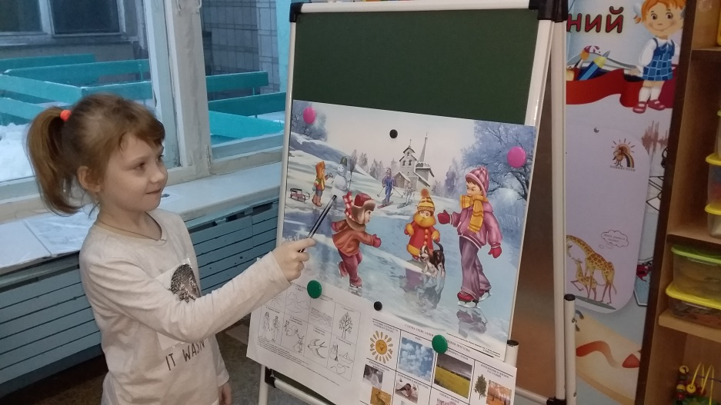
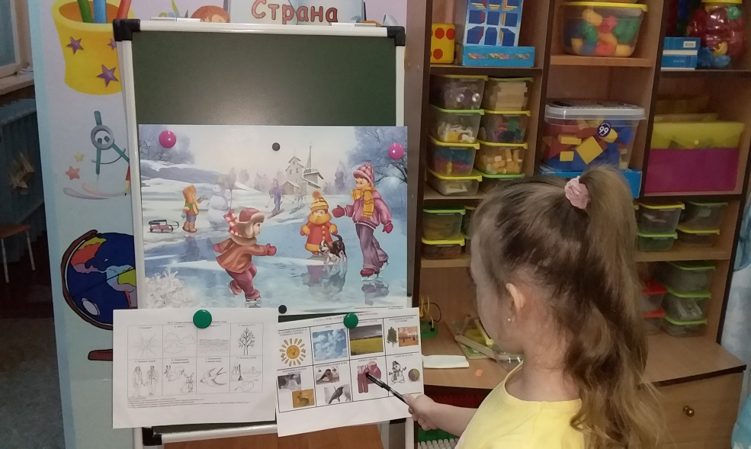
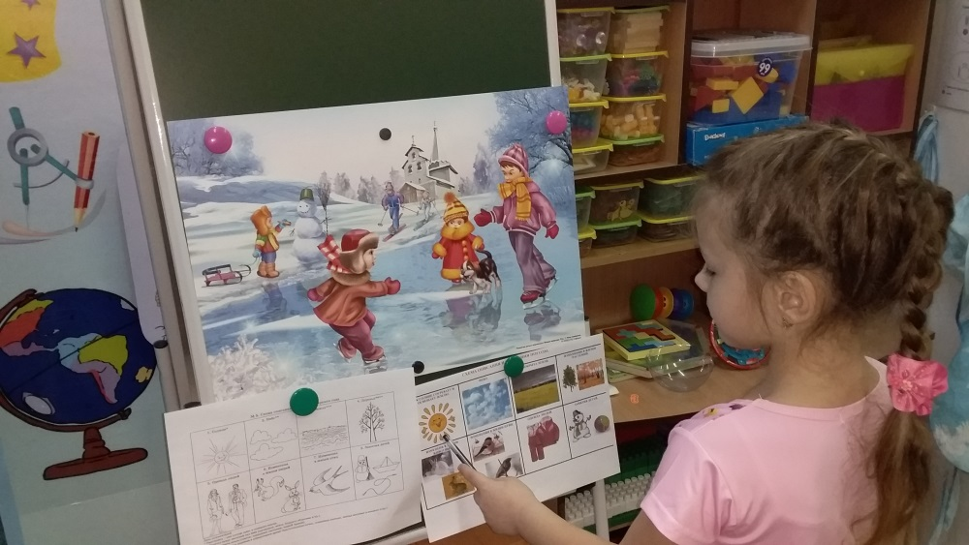

Slide 28
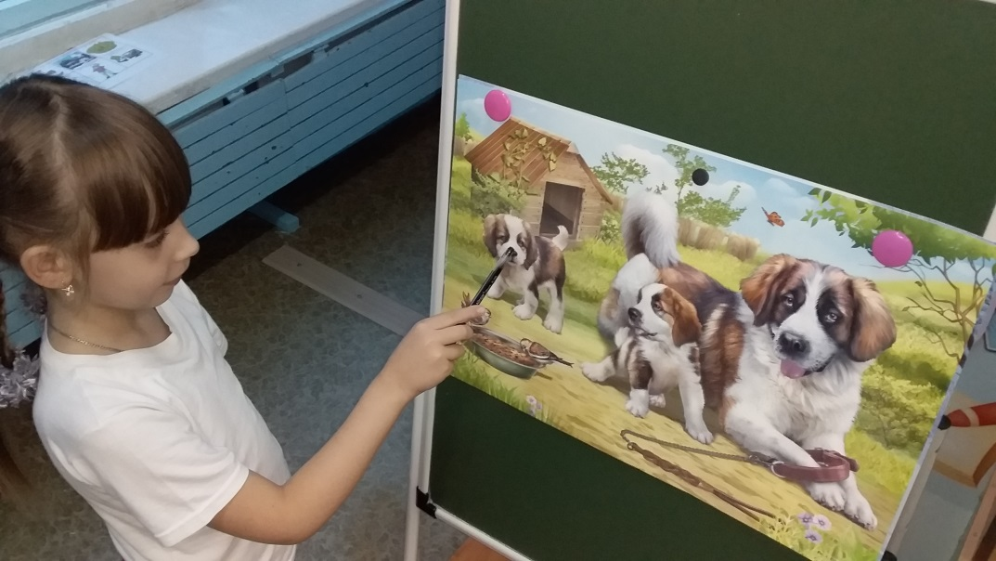
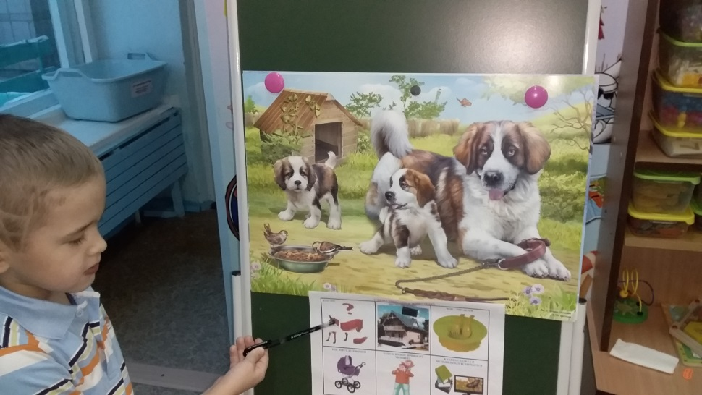
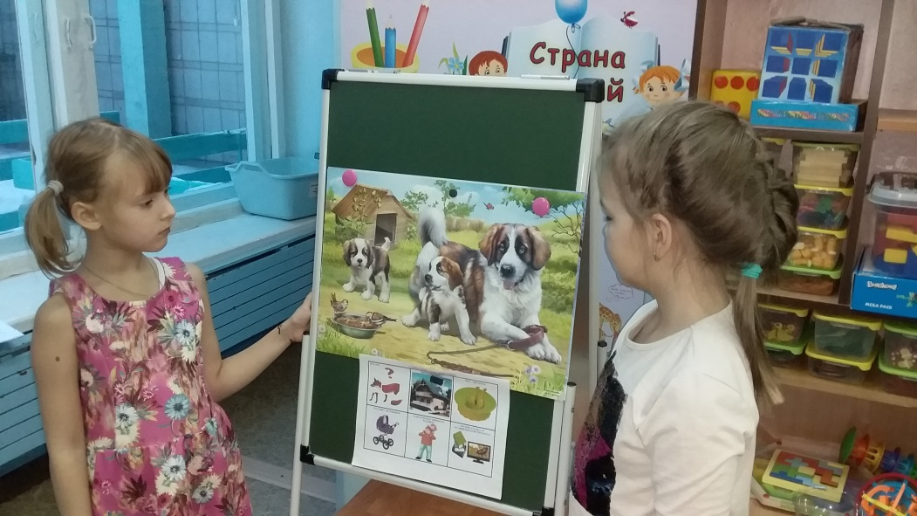
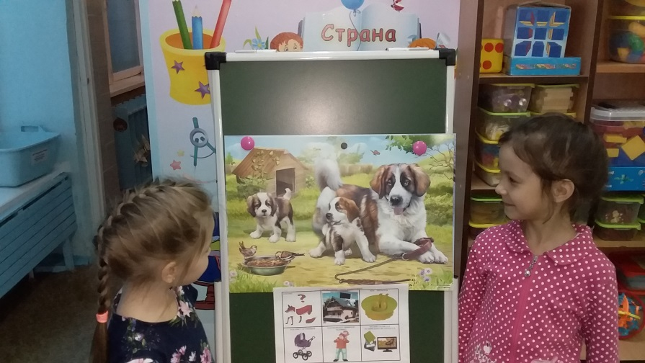

Slide 29
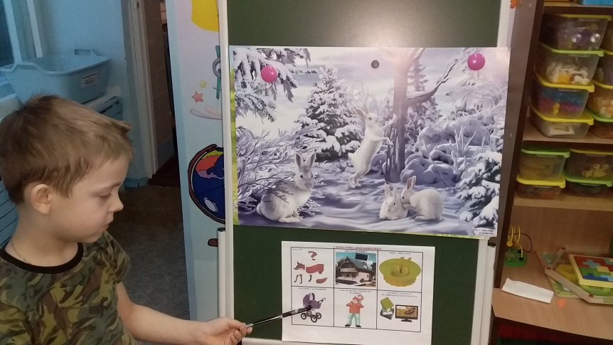
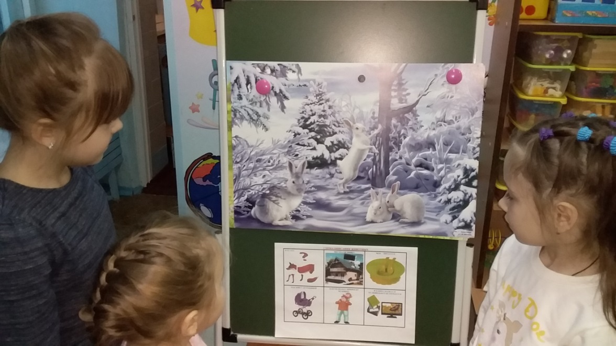
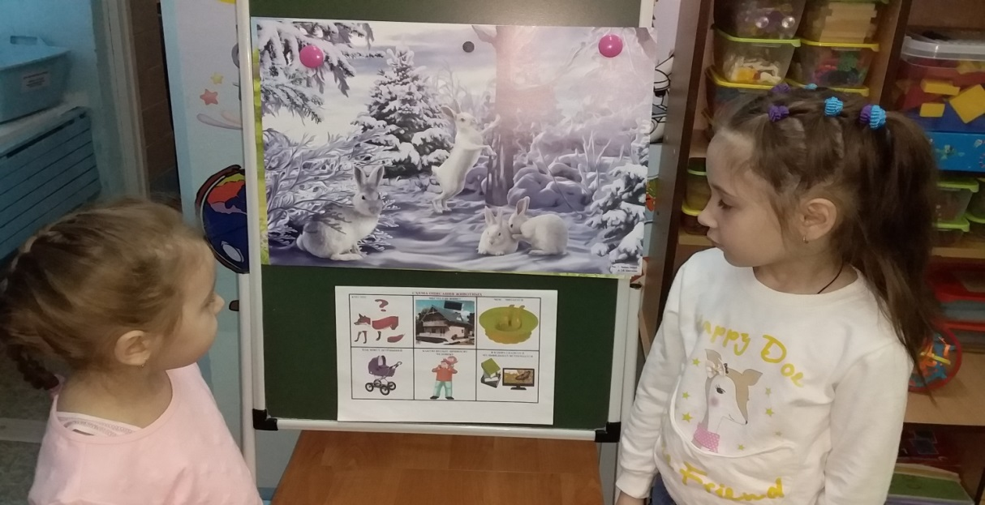

Slide 30
Заключение
Итак, картина — один из главных атрибутов учебного процесса на этапе дошкольного детства ее положительные преимущества над другими дидактическими средствами достаточно подробно раскрыто в методических пособиях и учебниках по воспитанию (М. М. Конина, Е. П. Короткова, О. И. Радина, Е. И. Тихеева, С. Ф. Руссова и др.).
В трудах Е.И.Флериной, Л.А.Пеньевской, Э.П.Коротковой, О.С.Ушаковой и других раскрыто своеобразие использования приемов обучения разным видам монологической речи.
Приемы обучения рассказыванию многообразны, методика их использования зависит от этапа обучения, от уровня умений детей, степени их активности и самостоятельности.

Slide 31
Рекомендуемая литература
Гербова В.В. Занятия по развитию речи в средней группе детского сада. - М.: Просвещение, 1983.
Короткова Э.П. Обучение детей дошкольного возраста рассказыванию: Пособие для воспитателя дет. сада. - М.: Просвещение, 1982.
Тихеева Е.И. Развитие речи детей (Раннего и дошкольного возраста): Пособие для воспитателей детсада. - М.: Просвещение, 1981.
Флерина Е.А. Эстетическое воспитание дошкольника. - М., 1961.
Ушакова О.С. Развитие речи дошкольников
http://www.logolife.ru/logopedy/rasskazy-po-kartine.html
http://fs.nashaucheba.ru/docs/270/index-1448087.html
http://nsportal.ru/detskii-sad/logopediya/metodicheskie-priyomy-obucheniya-rasskazyvaniyu

Slide 32
Спасибо, за внимание!

